Slide 1
Кафедра биологии
Лекционный курс по дисциплине «Биология»
для специалитета по специальности
30.05.01 Медицинская биохимия
(профиль) Медицинская биохимия
Лекция № 3
Клеточный цикл. Основные механизмы репродукции клеток: митоз, мейоз
Постнова Маргарита Викторовна
e-mail:margarita.postnova@volgmed.ru

Slide 2
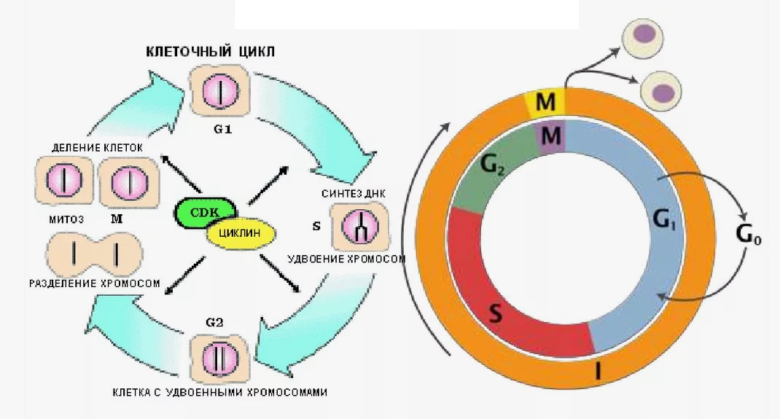
план
Понятие клеточного цикла.
Основные механизмы репродукции клеток – митоз.
Мейоз.

Slide 3
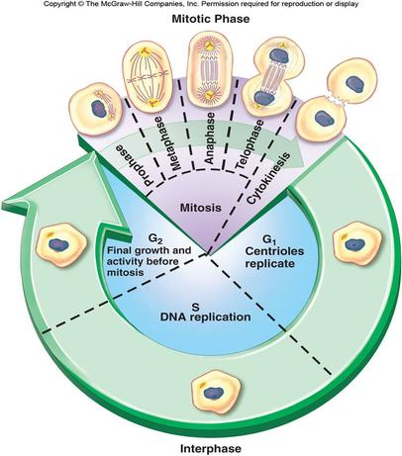
Клетки размножаются путем деления исходной клетки
Клеточный цикл – период от образования клетки из материнской до очередного деления или смерти

Slide 4
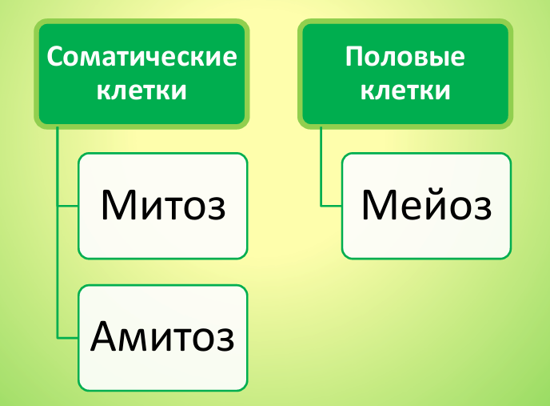
Виды деления клеток

Slide 5
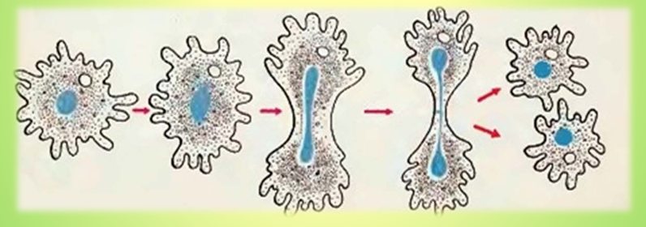
Амитоз
Амитоз- прямое деление клетки путем перешнуровывания ядра на две (или более) частей.

Slide 6
Особенности амитоза
Репликация ДНК не происходит.
Делится только ядро.
Веретено деления не образуется.
Наследственный материал распределяется между дочерними клетками неравномерно.
Амитозом делятся клетки простейших, стареющие или патологически измененные клетки (опухолевые клетки и др.).

Slide 7
митоз
Митоз- непрямое деление клетки, в результате которого
наследственный материал распределяется между
дочерними клетками строго равномерно.
Это достигается особым механизмом: вначале
наследственный материал самоудваивается,
а затем поровну распределяется в
обе дочерние клетки.

Slide 8
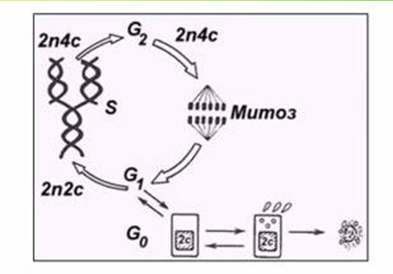
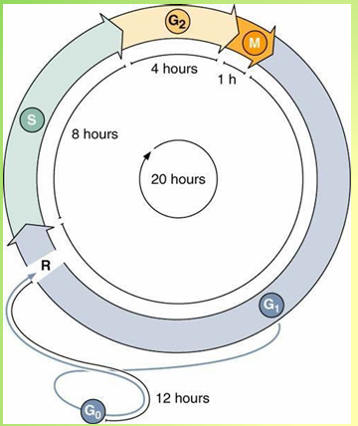
Митотический цикл
Митотический цикл – промежуток времени между окончанием одного клеточного деления и окончанием последующего. Он подразделяется на интерфазу и сам митоз.

Slide 9
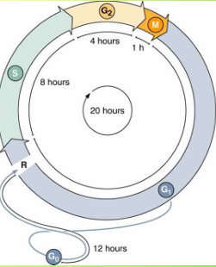
интерфаза
Интерфаза – время подготовки клетки к делению.
G1- пресинтетический (постмитотический) период
Рост клетки
Образование органелл
Синтез нуклеотидов
Синтез РНК
Образование рибосом
Синтез белков

Slide 10
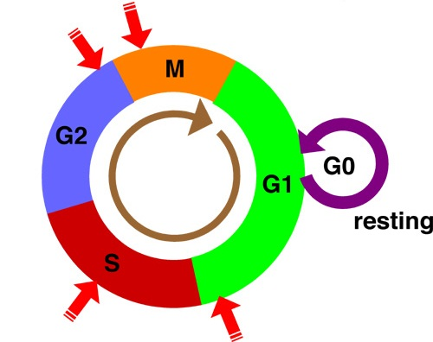
Характеристика этапов интерфазы – фаза G₁
Фаза G₁ – наступает сразу после митоза
Характеризуется возобновлением интенсивных процессов биосинтеза
В данной фазе у большинства клеток существует критическая точка – т.н. точка рестрикции, после прохождения которой клетка должна пройти все последующие этапы клеточного цикла

Slide 11
интерфаза
2. S – синтетический период
Репликация ДНК
3. G2 – постсинтетический
(премитотический) период
Синтез белков
Синтез АТФ
Синтез микротрубочек
Удвоение центроилей

Slide 12
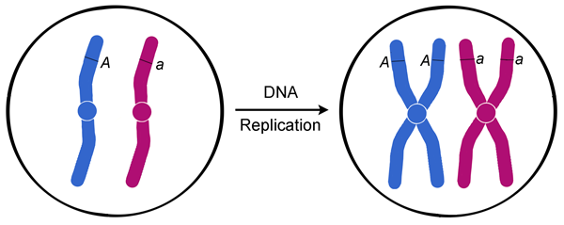
Характеристика этапов интерфазы – S фаза
Фаза S – следует за фазой G₁
Характеризуется репликацией (удвоением) ДНК
Начинается с появления вещества – активатора S-фазы, который присутствует, пока не завершится репликация всей ДНК
Длительность в типичной эукариотической клетке – около 8 часов
Скорость репликации – около 50 нуклеотидов в секунду (у прокариот – 500/сек)

Slide 13
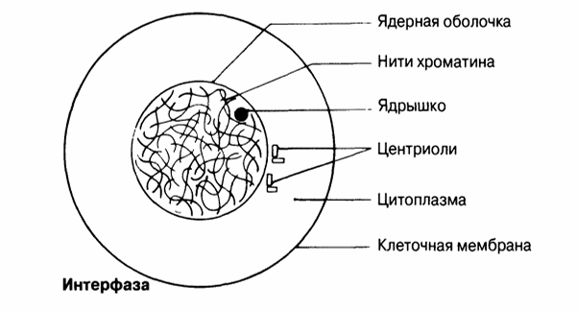
интерфаза
Хромосомы находятся в «развернутом»,
активном состоянии (интерфазная хромонема).
Они не видны в световой микроскоп.
В электронном микроскопе они видны
как длинные тонкие нити.
Схема строения клетки
в интерфазу

Slide 14
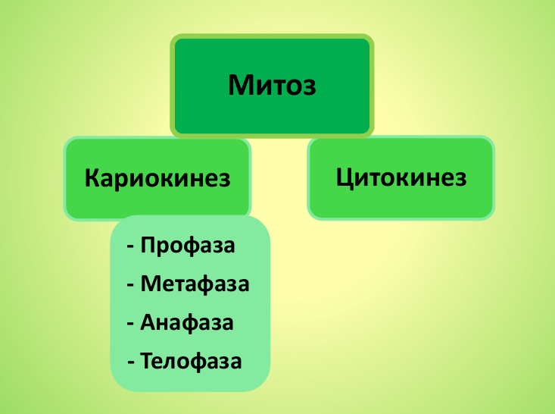
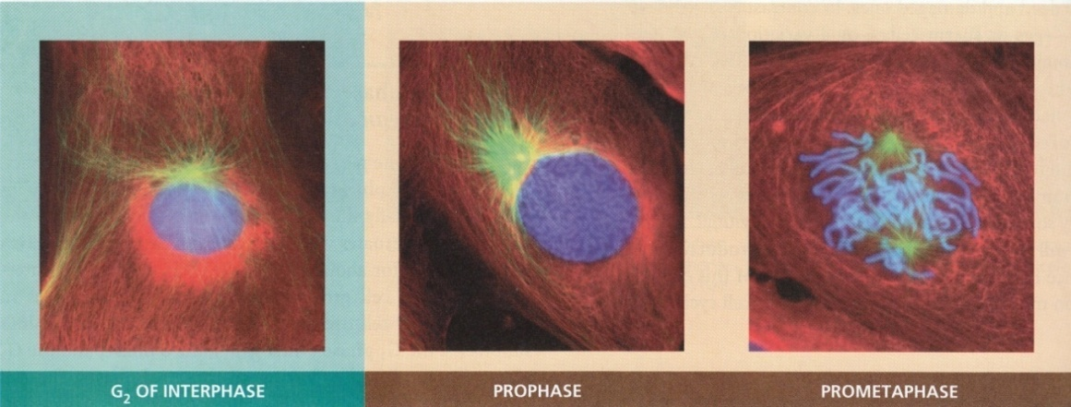
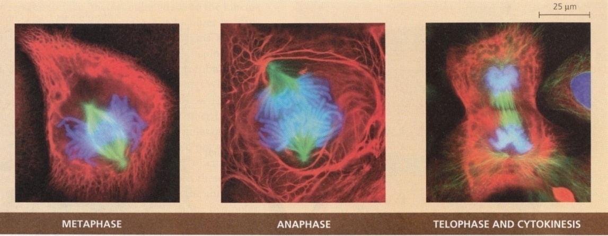
Фазы митоза

Slide 15
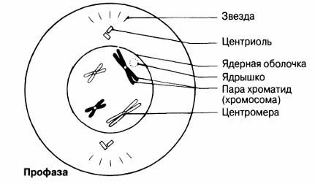
профаза
Ядрышки уменьшаются и исчезают, ядерная
оболочка распадается.
Хромосомы оказываются прямо в цитоплазме
Каждая хромосома состоит из двух хроматид
Начинает выявляться центромера
Центриоль делится ,дочерние центриоли расходятся
к противоположным полюсам клетки.
Между центриолями формируются нити
веретина деления из микротрубочек
Нити веретена прикрепляются к
центромерам
Формула клетки: 2n4c

Slide 16
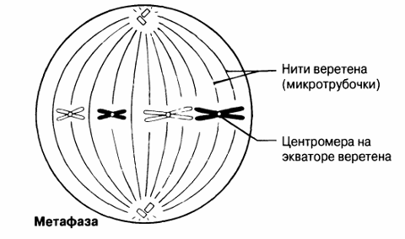
метафаза
Сокращение и спирализация хромосом максимальны
Хромосомы выстраиваются на экваторе клетки
Формула клетки :2n4c

Slide 17
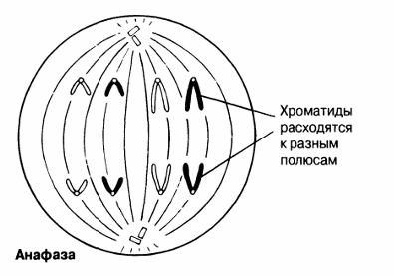
Анафаза
Происходит деление центромеры надвое. Деление центромер происходит одновременно во
всех хромосомах.
Поделившиеся центромеры расщепляются
Хроматиды превращаются в дочерние хромосомы
Нити веретена деления увлекают эти хромосомы к полюсам клетки.
Формула клетки: 4n4c у целой клетки,
т.е. 2n2c у каждого полюса.

Slide 18
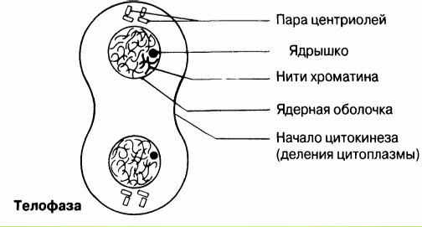
телофаза
Начинается с момента достижения хромосомами полюсов.
Хроматин хромосом деспирализуется.
Вокруг группы хромосом формируется ядерная оболочка.
Формула клетки : 2n2c

Slide 19
цитокенез
В клетках животных
На поверхности клетки в плоскости экватора появляется
борозда.
Она постепенно углубляется
и разделяет цитоплазму на две дочерние клетки,
в каждой из которых имеется ядро.
В клетках растений
В экваториальной плоскости образуются пузырьки, которые
сливаются с образованием двух параллельных мембран.

Slide 20
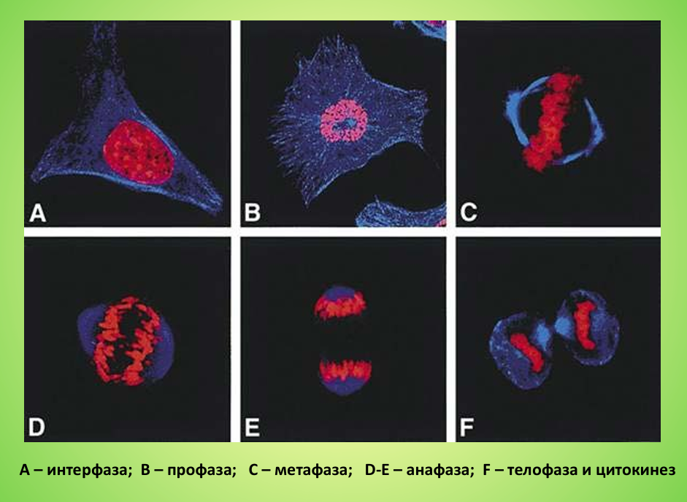
Фазы митоза

Slide 21
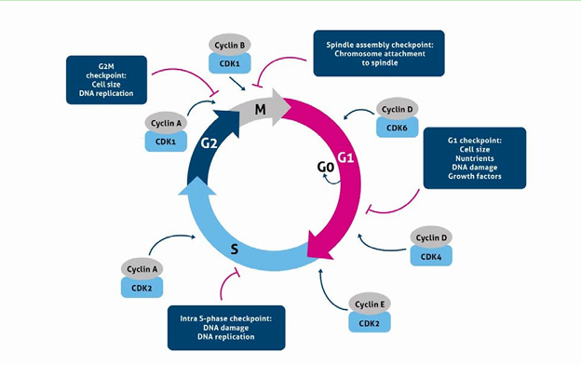
Контрольные точки митотического цикла
Точка в G1 – проверяется интактность ДНК перед
вхождением в S – период
Точка в S – проверяется правильность репликации ДНК
Точка в G2 – проверяется полнота репликации ДНК
Точка в метафазе М – проверяется, все ли кинетохоры
прикреплены к микротрубочкам

Slide 22
Типы митоза
Стволовой митоз. В результате деления образуются
две равноценные клетки, которые делятся дальше.
2. Асимметричный митоз (дифференцирующий митоз).
Приводит к образованию двух разных клеток.
Одна из них вступает в новый клеточный цикл,
а вторая выходит из клеточного цикла.
3. Трансформирующий митоз.
Обе дочерние клетки утрачивают способность к делению.

Slide 23
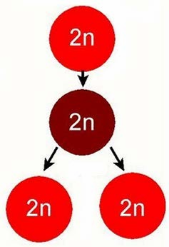
Генетическое значение митоза
В процессе митоза происходит
равномерное распределение
хромосом между двумя дочерними
ядрами, поэтому в многоклеточном
организме все клетки имеют
одинаковый набор хромосом, и
каждая клетка содержит
генетическую информацию обо всех
признаках организма.

Slide 24
Биологическое значение митоза

Slide 25
мейоз
Мейоз – способ деления половых клеток эукариот с
Уменьшением числа хромосом вдвое по
сравнению с исходной клеткой.
Проходит два последовательных деления:
I – редукционное (мейоз I)
II – эквационное (мейфоз II )

Slide 26
Профаза I
Лептотена (лептонема) – стадия тонких нитей.
Зиготена (зигонема) – стадия соединения нитей.
Пахитена (пахинема) – стадия толстых нитей.
Диплотена (диплонема) – стадия двойных нитей,
или четырех хроматид.
Диакинез – стадия максимального укорочения хромосом.

Slide 27
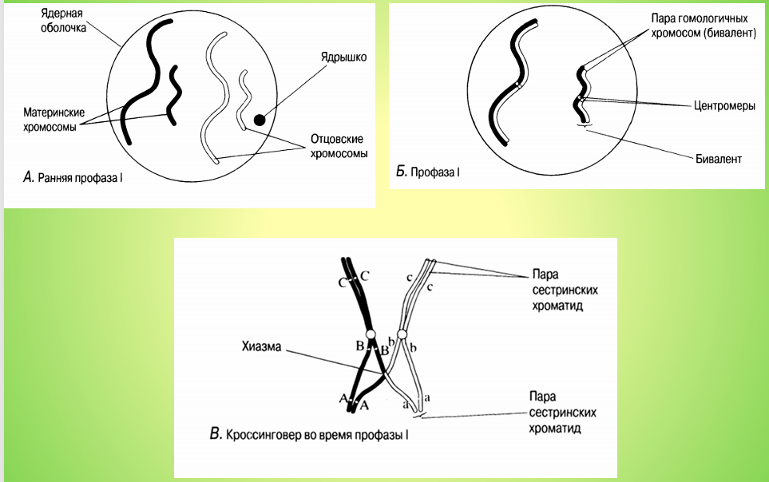
Профаза I
Формула клетки в профазу I6 2n4c

Slide 28
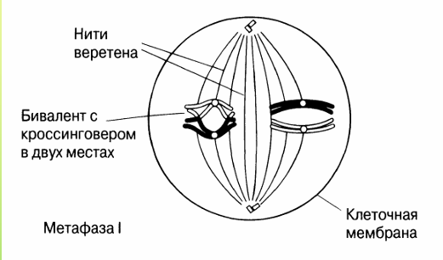
Метафаза I
Начинается с момента исчезновения ядерной оболочки.
Биваленты располагаются в экваториальной
плоскости клетки.
Формируется веретено деления.
Формула клетки : 2n4c.

Slide 29
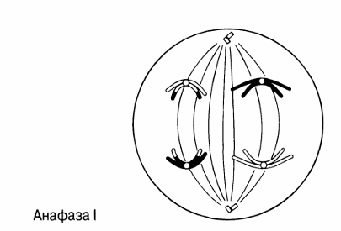
Анафаза I
Происходит отталкивание гомологичных хромосом и их
окончательное разъединение.
Хромосомы расходятся к разным полюсам.
Важно! При митозе расходились к полюсам
однохроматидные хромосомы.
В мейозе расходятся хромосомы, каждая
Из которых состоит из двух хроматид
Формула клетки: 2n 4c у целой клетки,
т.е. n2c у каждого полюса
Таким образом, именно в анафазе
происходит редукция – сокращение
числа хромосом вдвое .

Slide 30
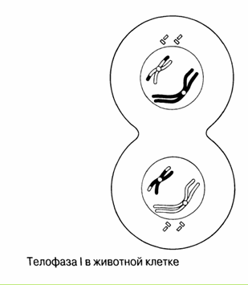
Телофаза I
Образуются два дочерних ядра.
Каждое новообразованное ядро содержит
уменьшенный вдвое набор хромосом.
Каждая хромосома по-прежнему состоит
из двух хроматид.
Формула клетки:n2c
(у каждого дочернего ядра)

Slide 31
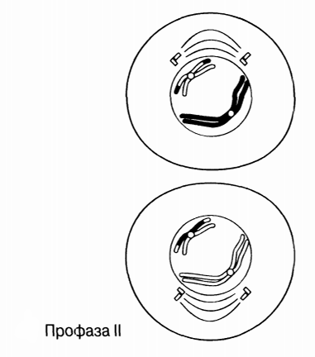
Профаза II
Моновалентные хромосомы сокращаются,
утолщаются и укорачиваются.
Каждая хромосома состоит из двух хроматид.
Формула клетки: n2c
! Перед этим не происходит интерфазы

Slide 32
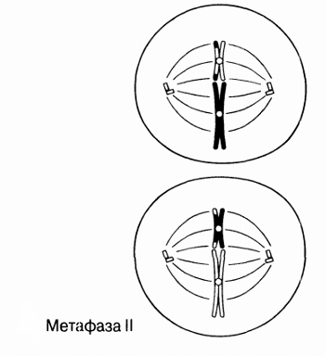
Метафаза II
Хромосомы ориентируются в средней
части клетки – по экватору
Вновь возникает веретено деления из
ахроматиновых нитей.
Формула клетки : n2c

Slide 33
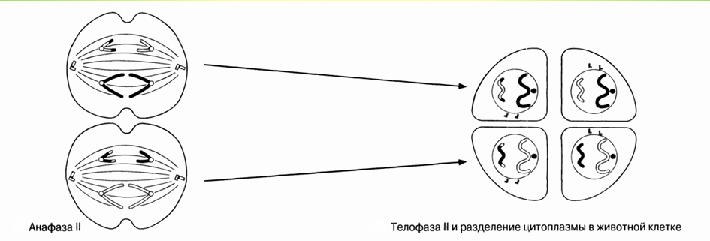
Анафаза II и телофаза II
В анафазу II хроматиды отделяются друг от друга и быстро
расходятся к разным полюсам.
В телофазу II происходит деспирализация хромосом,
образование ядерной оболочки, ядрышка.
Формула клетки: 2n2c у целой клетки, т.е. nc у каждого полюса

Slide 34
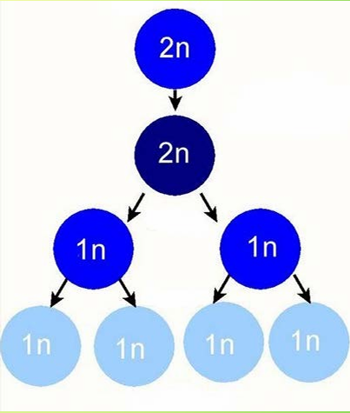
Генетическое значение мейоза
В результате редукционного деления
половые клетки эукариот получают
гаплоидный (n) набор хромосом.
При оплодотворении в зиготе происходит
восстановление диплоидного
набора хромосом (2n), свойственного
особям данного вида.

Slide 35
Генетическое значение мейоза
Процесс кроссинговера при мейозе является одним
из источников комбинативной изменчивости, которая обеспечивает в геноме потомков новые сочетания генов и, следовательно, формирование у потомства новых признаков, отличных от родительских.
В анафазе I материнская и отцовская хромосомы
имеют равновероятностные возможности отойти
к тому или иному полюсу клетки.
Случайное расхождение хромосом в анафазе мейоза –
это также один из источников комбинативной изменчивости.

Slide 36
Благодарю за внимание!

